Slide 1
难以控制的哮喘
桌面助手2
（生物制剂）
案例研究 2：伯纳黛特
利安·希尼教授与加里·麦克唐纳
葛兰素史克（GSK）提供了无限制的教育资助，以支持本案例研究的开发，但未参与其内容的制定。

Slide 2
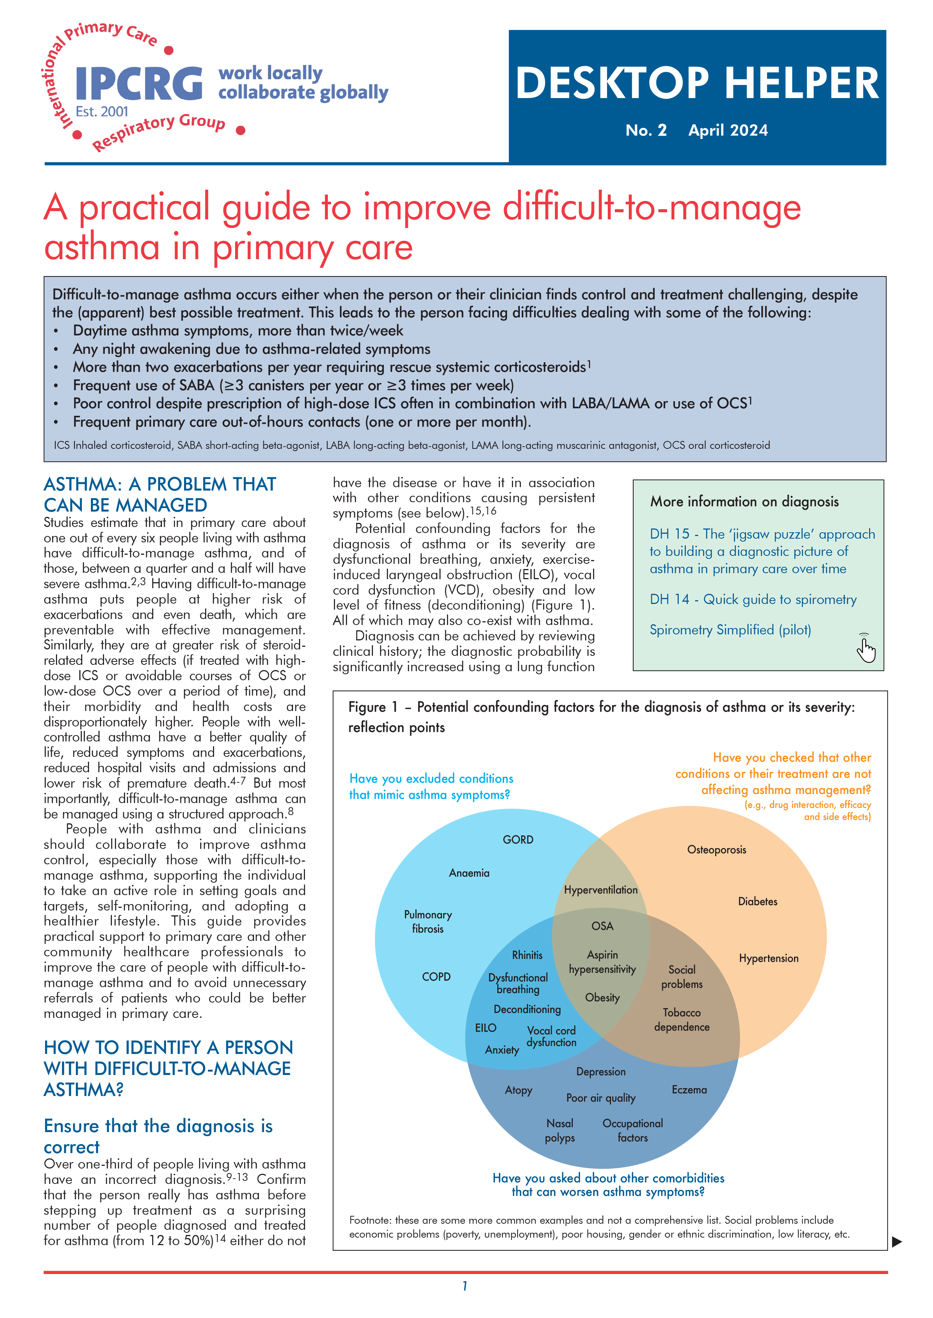
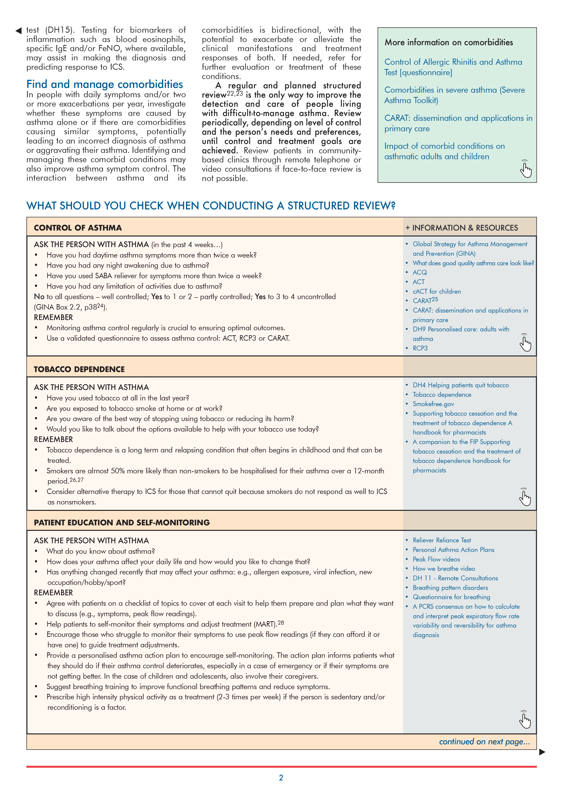
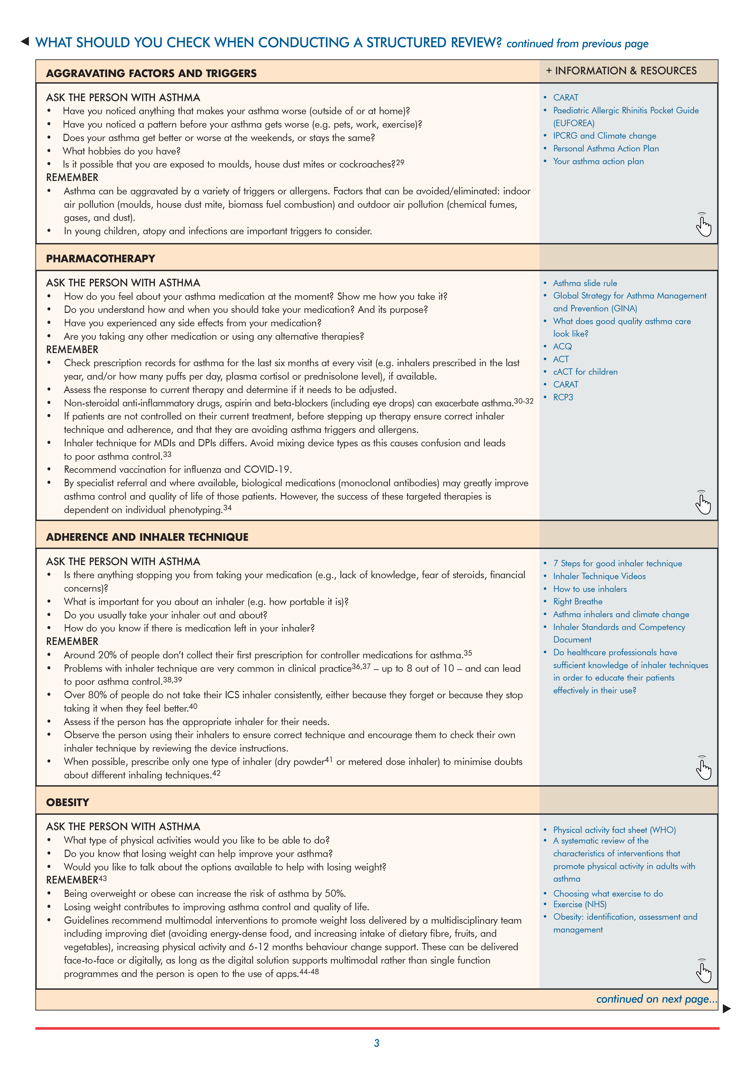
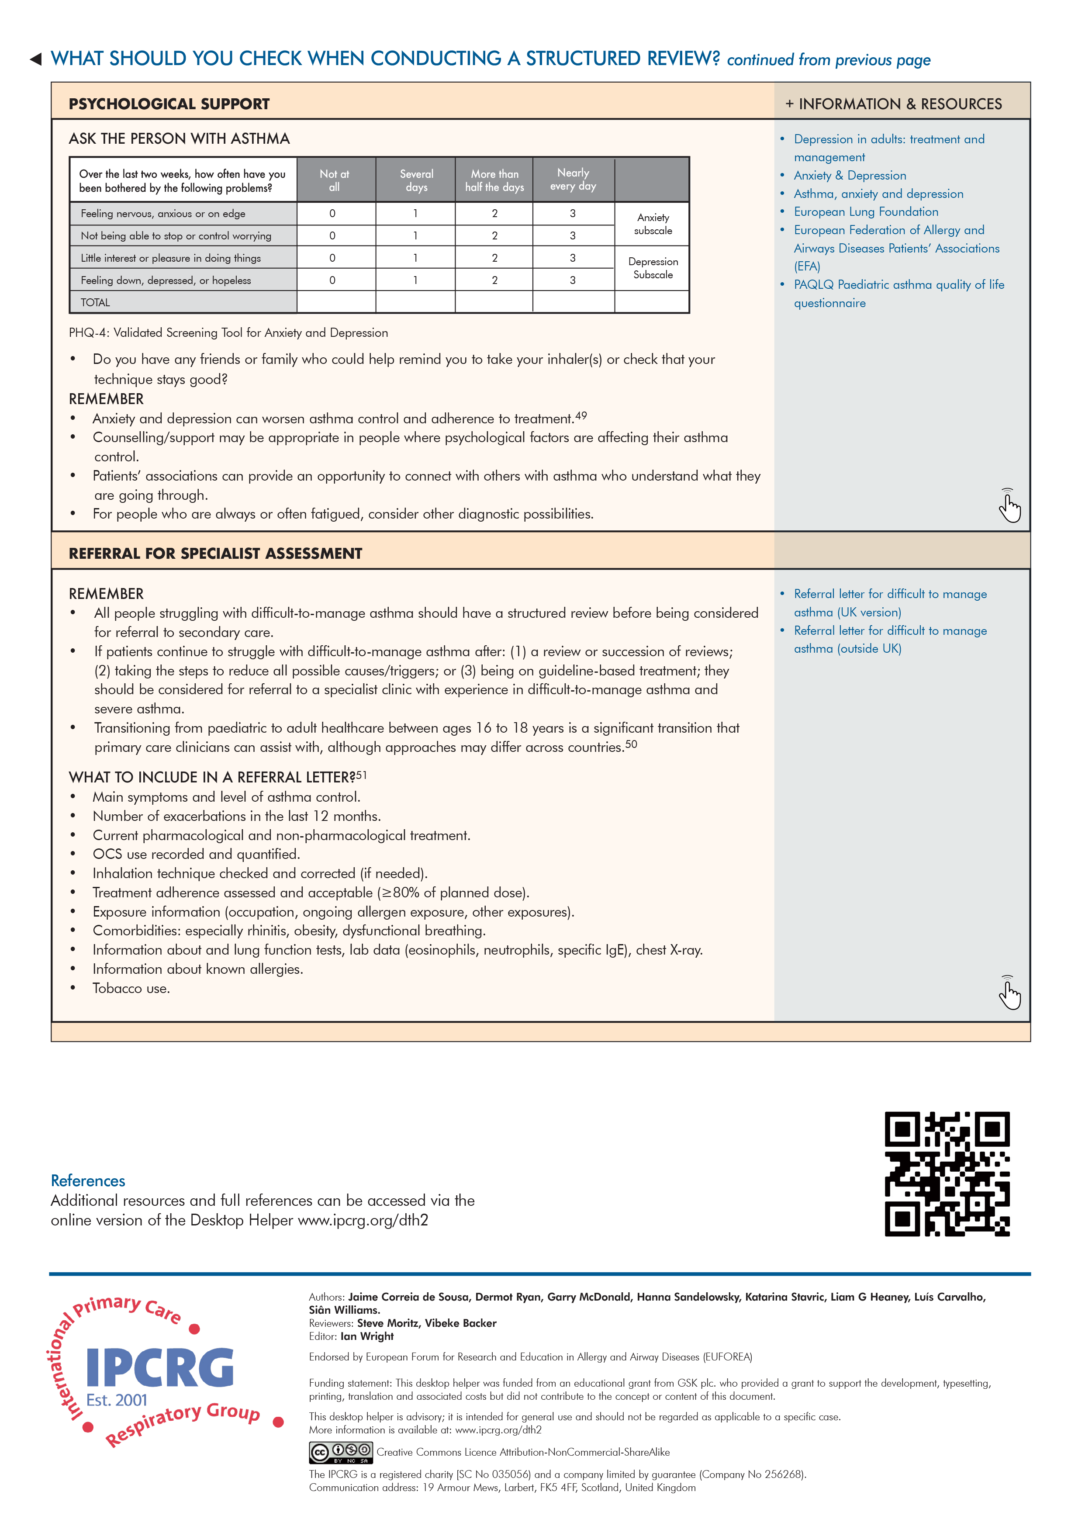
桌面助手
如何识别难治性哮喘患者？
进行结构化评估时应检查哪些内容？
何时转诊进行专科评估？
根据国际初级保健呼吸病学组（IPCRG）桌面助手（DTH）第2版https://www.ipcrg.org/dth2

Slide 3
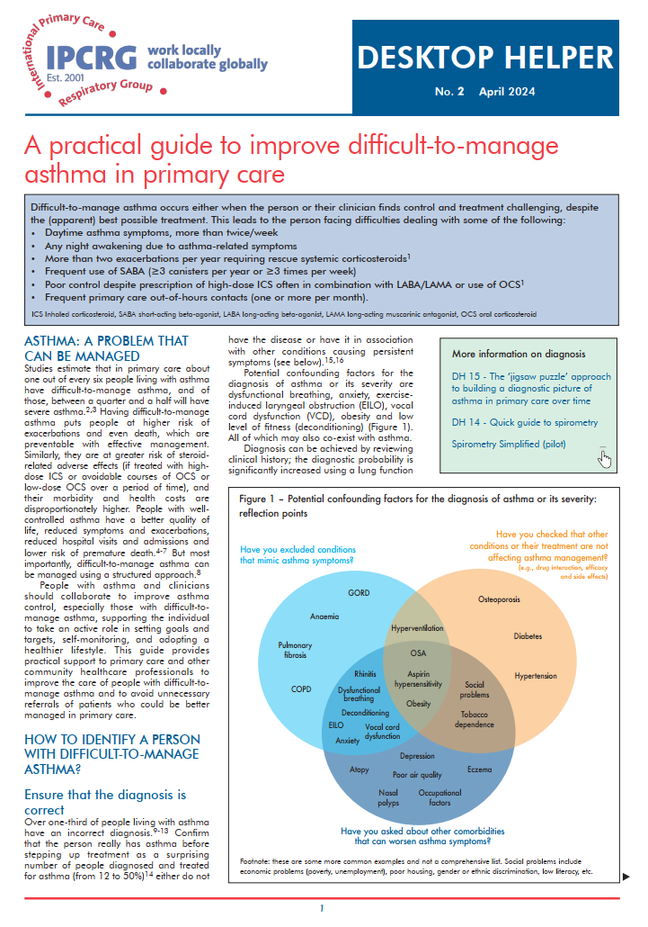

Slide 4
桌面助手
Notes:
QR code for DTH2

Slide 5
学习目标
什么是难治性哮喘？
确定您患者中哪些群体患有难以控制的哮喘。
混杂因素
了解哮喘诊断中的混杂因素及其如何掩盖诊断结果并影响哮喘的严重程度。
哮喘未得到有效控制的风险及其管理
未控制的哮喘存在加重、住院和死亡的风险。不恰当的治疗方案，如使用高剂量吸入性皮质类固醇（ICS）和口服皮质类固醇（OCS），也存在其自身的风险。
结构化哮喘评估
定期且有计划的结构化评估是提升对难治性哮喘患者的诊断和护理水平的唯一有效途径。
何时转介进行专科评估
在何种情况下应转介？转介前应做哪些准备？转介信中应包含哪些内容？
Notes:
To be agreed

Slide 7
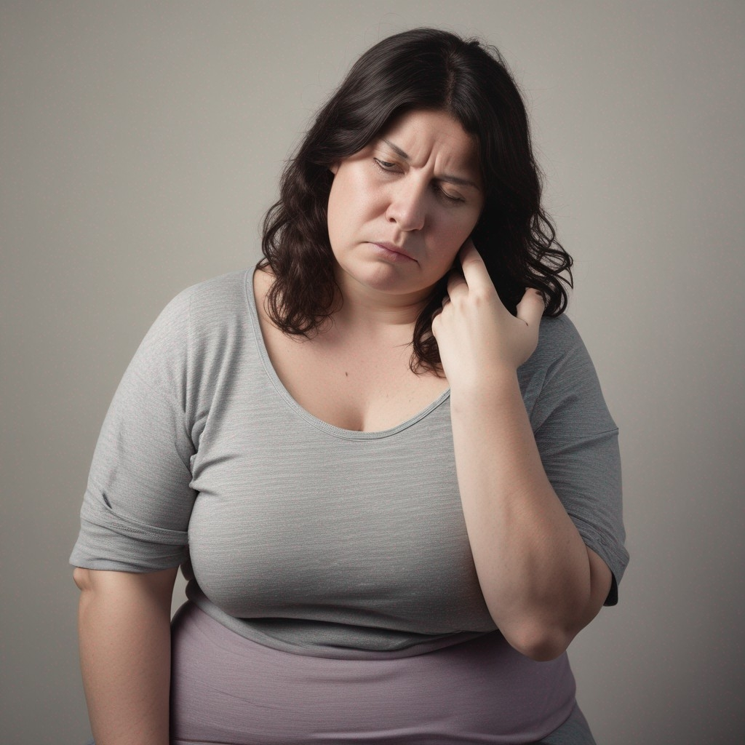
伯纳黛特
42岁女性
1999年在另一家诊所被诊断出患有哮喘
非吸烟者
体重90公斤，身高154厘米，BMI 38
近期因工作调动搬至该地区并在此诊所注册
此前从事IT行业自营职业，现已获得固定工作

Slide 8
伯纳黛特 – 介绍
作为一名新患者，且目前被诊断为哮喘，患者在注册时被要求进行年度哮喘复查。
她需要开具哮喘药物补充处方。
需确认其诊断结果及合适的药物治疗方案，识别诱发因素，并根据患者的理解情况管理其关切。
她最大的担忧是控制好哮喘，因为她之前是自雇人士，不希望失去新工作。

Slide 9
伯纳黛特 – 病史
去年,3次入院，随后进入重症监护室（ICU）并接受机械通气
6个月内接受6个疗程的糖皮质激素治疗——持续存在致残性症状
按需使用短效吸入性糖皮质激素（SABA），每日4-5次，且大多数夜晚症状扰乱
有过敏性休克病史——未明确病因
自幼患有特应性皮炎和花粉症
鼻息肉——既往反复手术治疗，最近一次手术为2年前

Slide 10
伯纳黛特 – 当前用药情况
ICS（高剂量）/长效β受体激动剂吸入剂 每日两次
长效β受体激动剂吸入剂 每日一次
局部皮质类固醇鼻喷雾剂 每日一次
短效β受体激动剂吸入剂 按需使用
LTRA 每日一次
缓释茶碱 每日两次
口服泼尼松龙 7.5 毫克 每日一次

Slide 11
临床检查 / 检查
体重 = 90 公斤；身高 154 厘米 - 体质指数 （BMI） = 38
ACQ-6 = 3.8，ACT = 12
呼出气中一氧化氮 （FeNO） = 52 ppb
肺功能检查：FEV1 1.65 升,62%
吸入器使用技巧已检查，仅需少量微调
目前有症状

Slide 12
诊断
白天哮喘症状，每周超过两次
因哮喘相关症状导致的夜间醒来
每年需要使用急救皮质类固醇（OCS）的哮喘发作超过两次
频繁使用短效β受体激动剂（SABA）（每年≥3罐或每周≥3次）
尽管使用高剂量吸入性皮质类固醇（ICS），常与长效β受体激动剂（LABA）或长效抗胆碱能药物（LAMA）联合使用，或使用OCS，但哮喘控制不良
频繁的初级保健非工作时间就诊（每月一次或多次）
严重哮喘
Venkatesan P. 2023 GINA report for asthma. Lancet Respir Med.
2023 Jul;11(7):589. doi: 10.1016/S2213-2600(23)00230-8.

Slide 13
严重哮喘表型
类型2
非2型
早发性
嗜酸性
晚发性
肥胖
中性粒细胞的
生物标志物
生物标志物
白细胞介素-8
白细胞介素-17
Th2
IgE
嗜酸性粒细胞
一氧化氮（FeNO）
中性粒细胞

Slide 14
管理
初次就诊时，患者有症状，医生开具了短期糖皮质激素治疗方案，处方为泼尼松龙40毫克，连续服用5天。
已安排于1个月后进行复诊，以进行进一步检查并考虑转诊至二级/三级专科医疗机构。
过敏原特异性IgE检测（或RAST）对尘螨、动物上皮混合物、食物混合物呈阳性
FeNO 34ppb
峰值呼气流量（无症状）490L/min，PAAP记录
嗜酸性粒细胞计数 = 120细胞/µL（此前在未接受皮质类固醇治疗时为620细胞/µL）
肺功能检查：FEV1 2.10L（79%），FVC 3.04L（94%），比值 0.69
ACQ-6 = 3.2（从 3.8），ACT = 14（从 12）

Slide 15
教育与共同决策
患者是一位聪明能干、受过高等教育的女性，她清楚地知道哮喘发作可能导致住院治疗，而对她来说最重要的是避免请假。
她担心使用口服皮质类固醇（OCS）的次数导致体重增加。已向她解释了长期使用OCS的风险，她明白OCS并非哮喘的万能良药
她的个人目标是避免住院，理想状态下无症状，减重，恢复一定程度的体能，并希望享受她新梦想的IT工作
她现在是自己健康管理的合作伙伴，全程积极配合治疗

Slide 16
尚未完全控制，接下来该怎么办？
潜在诱因已去除
吸入器使用技巧优化
药物治疗方案优化
与护理团队全面协作
转诊至专科中心
考虑生物制剂治疗

Slide 17
生物学作用部位
奥马珠单抗
抑制IgE抗体与受体的结合
美泊利珠单抗
与嗜酸性粒细胞表面的IL-5α受体结合
瑞利珠单抗
与嗜酸性粒细胞表面的IL-5α受体结合
贝纳利珠单抗
与嗜酸性粒细胞、嗜碱性粒细胞及部分肥大细胞表面的白细胞介素-5（IL-5）结合。
杜普利尤单抗
与IL-4和IL-13细胞因子诱导的反应结合，包括促炎性细胞因子的释放、趋化因子和IgE。
特泽鲁单抗
抑制TSLP“报警素”，该物质可抑制T2炎症级联反应的启动，这一过程涉及先天免疫（通过ILC2）和获得性免疫（通过Th2）两种途径，同时可能还抑制中性粒细胞非T2通路（通过IL-17）。
Notes:
To be agreed

Slide 18
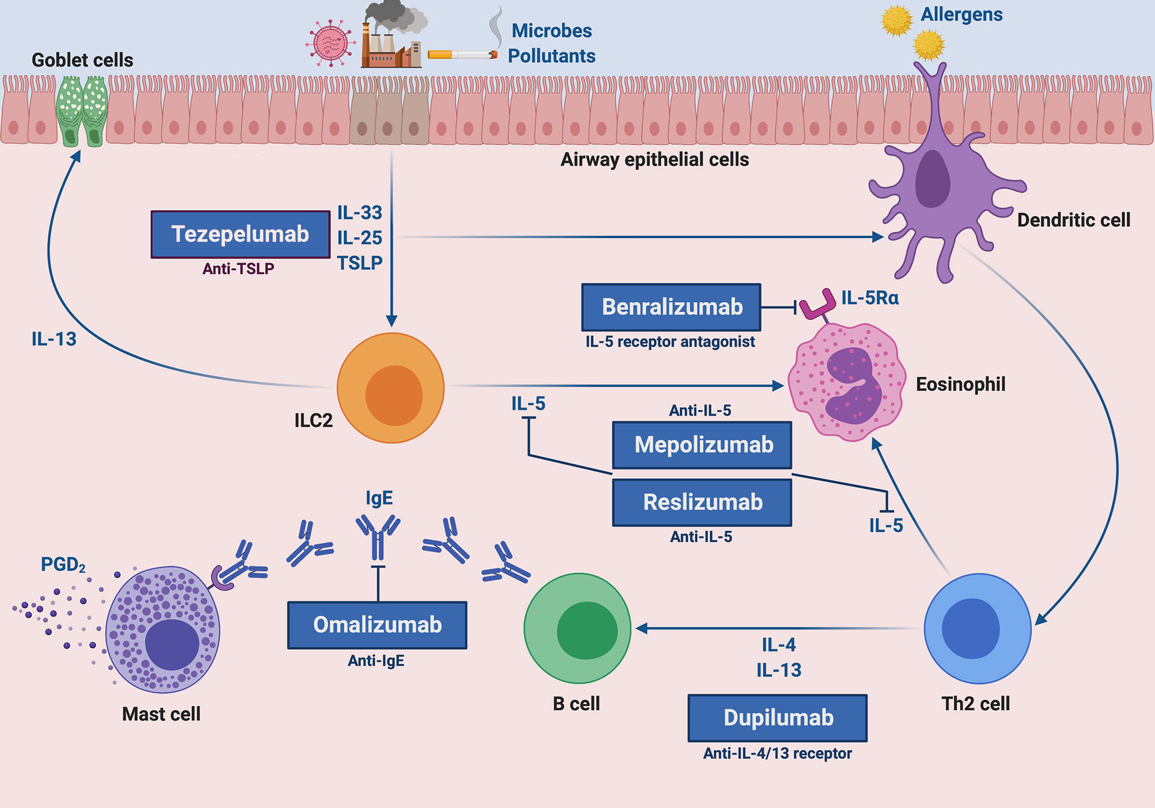
微生物
污染物
过敏原
杯状细胞
白细胞介素-33
白细胞介素-25
T细胞配体-1
气道上皮细胞
特泽鲁单抗
树突状细胞
抗TSLP
贝纳利珠单抗
白细胞介素-5受体拮抗剂
白细胞介素-13
白细胞介素-5受体拮抗剂
抗IL-5
嗜酸性粒细胞
白细胞介素-5
美泊利珠单抗
瑞利珠单抗
抗IL-5
白细胞介素-5
奥马珠单抗
白细胞介素-4
抗IgE
B细胞
白细胞介素-13
肥大细胞
改编自：
佩拉亚 C， 克里米 C， 瓦特雷拉 A， 蒂内洛 C， 特拉奇亚诺 R 和 佩拉亚 G （2020）
严重哮喘生物治疗的分子靶点. 免疫学前沿. 11:603312.
doi： 10.3389/fimmu.2020.603312
Th2细胞

Slide 19
审查
患者的新工作环境配备了带HEPA滤网的空调系统，有效降低了空气中的花粉浓度。她的新住所位于城市郊区，空气质量优良
三级医疗机构反馈称，患者是生物治疗的合适候选人，经与患者沟通并解释生物治疗相关信息后，已将其纳入治疗流程。
生物治疗开始后3个月
FeNO 23 ppb（使用较低剂量吸入性皮质类固醇）
血嗜酸性粒细胞 35 个/微升
FEV1 2.28（86%），FVC 3.2（99%），比值 0.71

Slide 20
摘要
需要明确的是，即使采用最佳吸入技术、最大剂量吸入性皮质类固醇（ICS）且患者依从性良好，仍会有一部分患者无法达到充分控制。这类患者是转诊考虑生物治疗的理想候选者。
将患者转诊至专科护理并非治疗失败。然而，在考虑严重哮喘时，必须在转诊前在初级护理阶段首先尽一切可能。
专科转诊必须及时进行；既不能过早（基础治疗尚未完成），也不能过晚（患者已出现固定气道疾病，转诊无益）。

Slide 21
太早了
刚刚好
太晚了

Slide 22
桌面助手
Notes:
QR code for DTH2

